Slide 1
Управление культуры, спорта и молодежной политики администрации Хабаровского муниципального района
Муниципальное бюджетное учреждение дополнительного образования «Детская школа искусств Хабаровского муниципального района»
Отчет о реализации федерального проекта
«Культурная среда»
национального проекта России «Культура»
в 2021 году

Slide 2
МБУДО «Школа искусств ХМР»
В 2021 году Школа была включена в федеральный проект «Культурная среда» национального проекта России «Культура". Администрацией Хабаровского муниципального района и Министерством культуры Хабаровского края заключено соглашение о предоставлении субсидии из бюджета Российской Федерации местному бюджету на сумму 6 947,400 тыс.руб., из них:
-федеральный бюджет – 6 402,000 тыс.руб;
-краевой бюджет – 198,000 тыс.руб;
- районный бюджет – 347,400 тыс.руб.
Школой освоены бюджетные средства на оснащение учебных классов музыкальными инструментами, оборудованием и интерактивными наглядными пособиями в полном объеме.

Slide 3
Школой приобретены:
- музыкальные инструменты: 3 баяна, аккордеон, 2 домры, 3 балалайки, 2 пианино, 6 цифровых пианино, 4 гармони, 1 большая ударная установка, 1 гусли клавишные, 1 гусли звончатые крыловидные;
- комплектующие к музыкальным инструментам: 3 каподастра для гитары, 17 комплектов струн для гитары, 8 комплектов струн для домры, 20 медиаторов для домры, 6 комплектов струн для балалайки, 2 тренировочных пэда со стойками, сумкой, барабанными палочками, 2 банкетки для фортепиано, 3 чехла для гармони, 3 комплекта ремней для гармони;
- учебные материалы: 36 интерактивных пособий по теоретическим дисциплинам, 3 комплекта наглядных пособий для художественного отделения;
- оборудование: 5 интерактивных досок для занятий по сольфеджио, 6 графических планшетов, 4 ноутбука, а также звуковое оборудование (3 микшерских пульта, 6 микрофонов, 6 акустических систем, 3 комбоусилителя.
На сегодняшний день все музыкальные инструменты, учебные материалы, оборудование уже в Школе, распределены по 7 местам предоставления образовательной деятельности, учащиеся и преподаватели полноценно

Slide 4
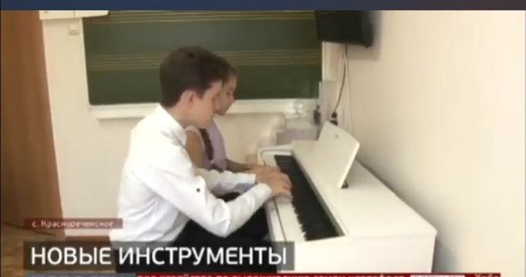
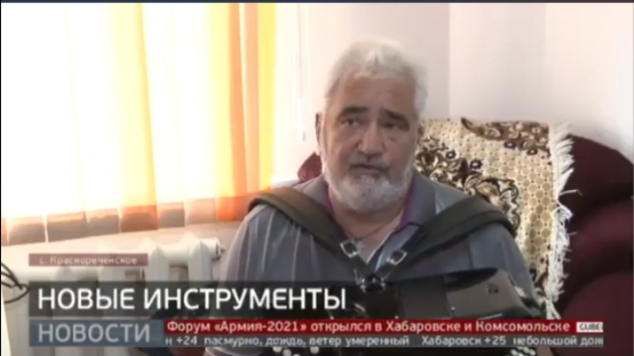
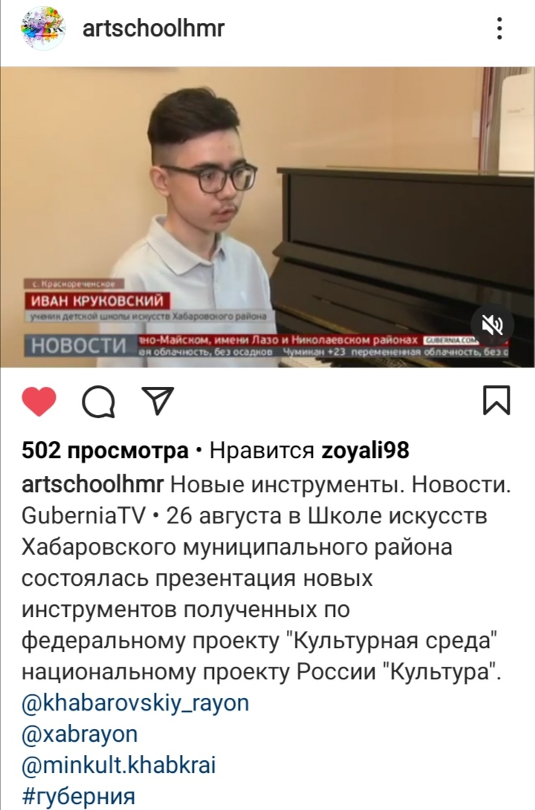
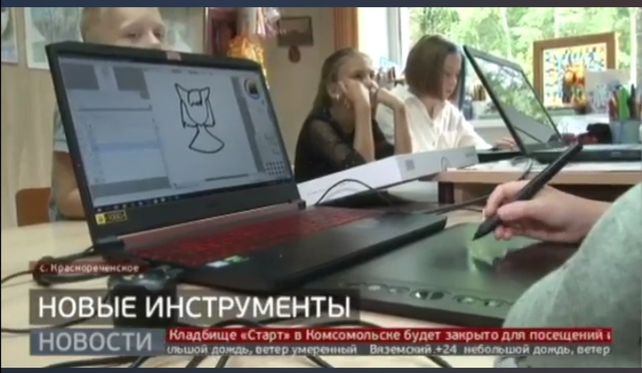
26 августа 2021 года состоялась презентация новых инструментов. На телеканале «Губерния» вышел по этому поводу репортаж https://www.instagram.com/tv/CTEUf1Enwq4/?utm_source=ig_web_copy_link

Slide 5
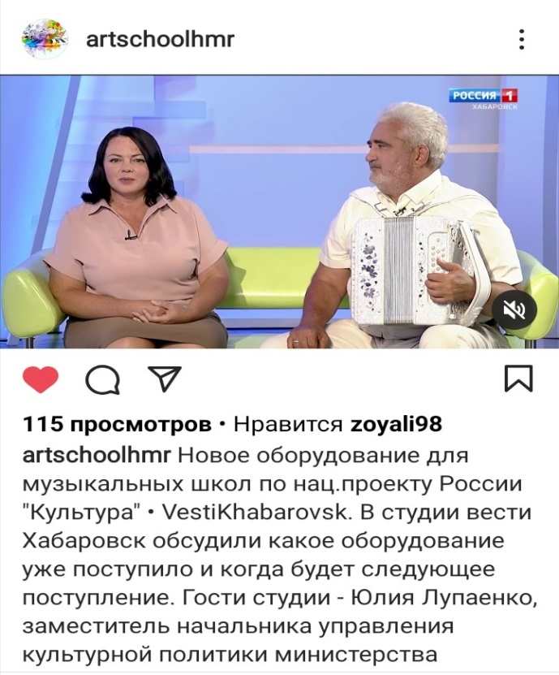
Также вышел репортаж на телеканале «Россия 1. Вести Хабаровск» с участием заместителя начальника управления культурной политики Министерства культуры Хабаровского края Ю. В. Лупаенко и директора Школы С.Н. Назарова
https://www.instagram.com/tv/CTof4x7rLbC/?utm_source=ig_web_copy_link

Slide 6
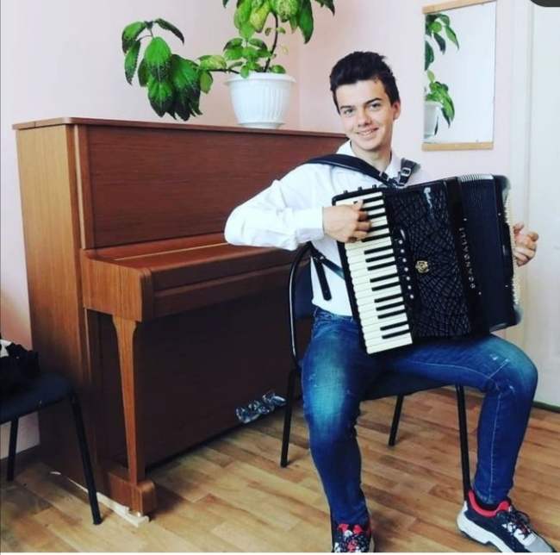
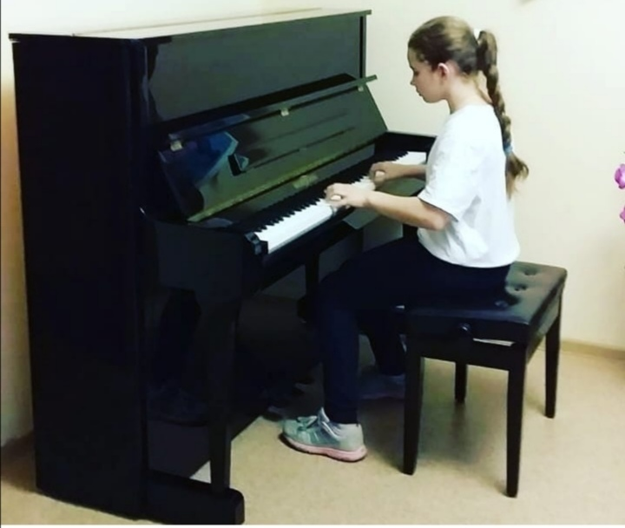
Конкурсная деятельность в школе искусств ХМР – неотъемлемая часть воспитания профессионала в сфере искусства. Обучающиеся школы – постоянные участники конкурсов, фестивалей и выставок различного уровня. Получив новые инструменты, учащиеся Школы и преподаватели записывают конкурсные материалы и приносят высокие результаты.
Так, в августе 2021 года обучающиеся Школы приняли участие в IV Международном Азиатско-тихоокеанском фестивале конкурсе «Восточный калейдоскоп» и заняли самые высокие места. Конкурс в этом году проходил в дистанционном формате, конкурсные материалы ученики и преподаватели записывали на новых инструментах.
Лауреатами 1 степени стали два учащихся – аккордеониста, исполняя конкурсные произведения на новом итальянском аккордеоне.
Лауреатами 2 степени стали двое учащихся, лауреатами 3 степени стали пять учеников.

Slide 7
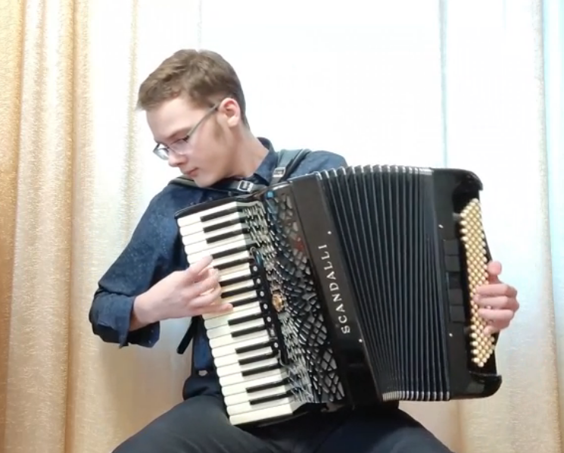
В октябре трое учащихся Школы приняли участие в межрайонном фестивале творческой молодежи «Звездный дождь» и принесли в копилку Школы достойные награды: дипломы 1,2 и 3 степеней. Конкурсные произведения также записывали на новых музыкальных инструментах.
Голосов Евгений – победитель конкурса (диплом 1 степени) в номинации «Инструментальное исполнительство», преподаватель Втюрин А.В.

Slide 8
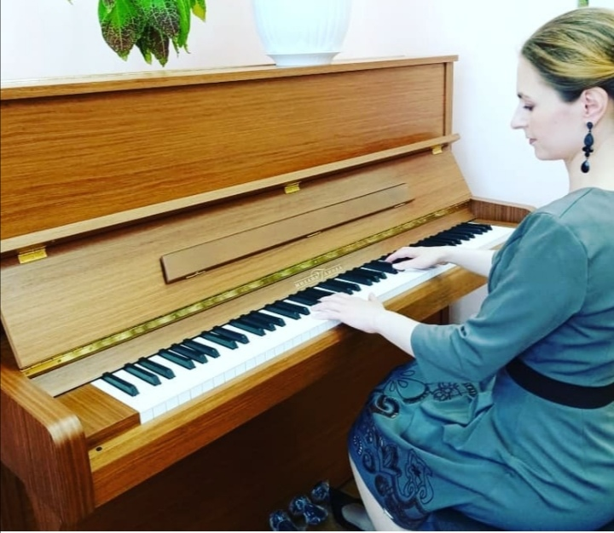
В ноябре 2021 года состоялся районный конкурс педагогического мастерства в дистанционном формате, преподаватели записывали конкурсные материалы, используя новое оборудование.
Лауреат 1 степени районного конкурса педагогического мастерства

Slide 9
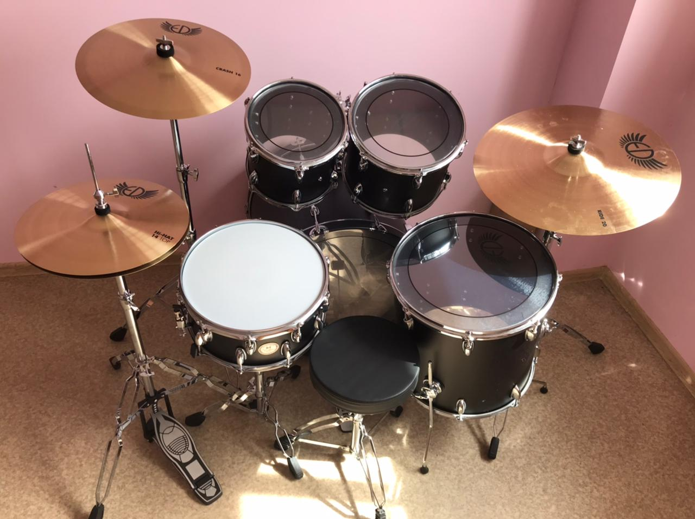
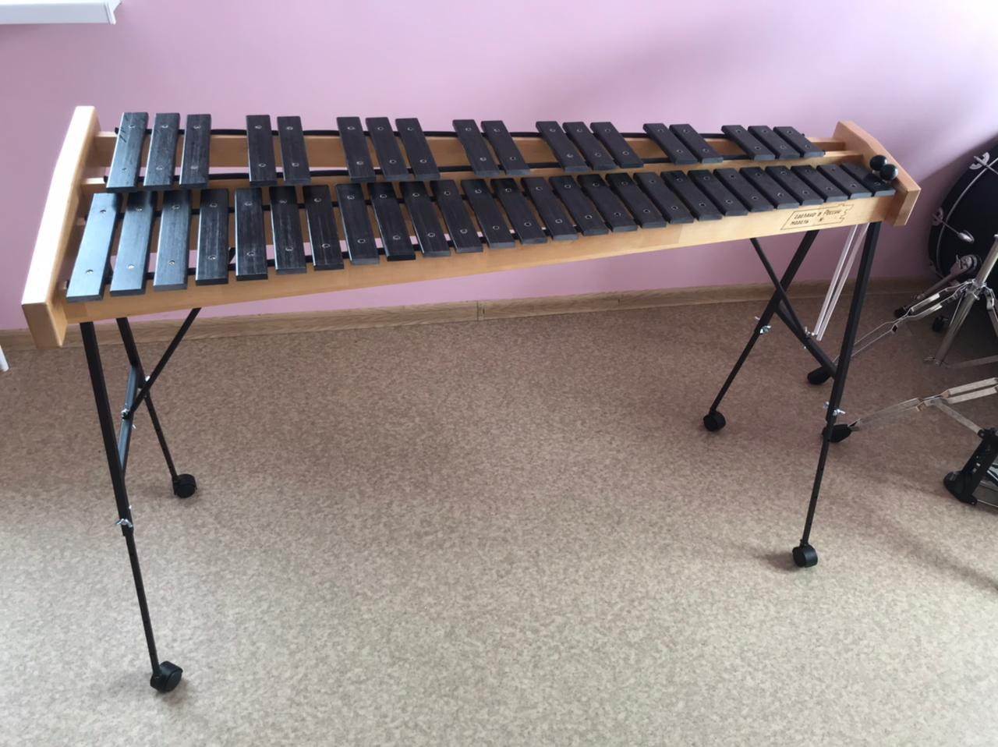
1 сентября Школа набрала учащихся на отделение ударных инструментов, ребята обучаются азам специальности на новой ударной установке и ксилофоне

Slide 10
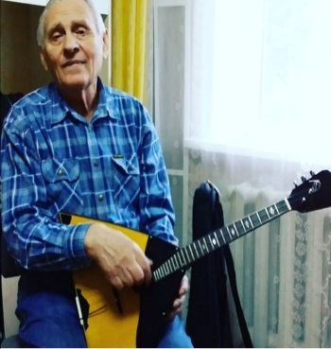
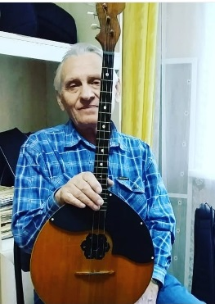
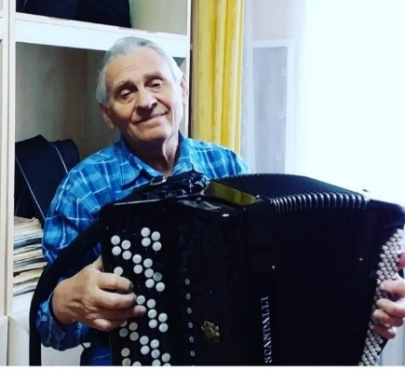
На базе Школы функционируют 13 творческих коллективов, один из них Оркестр народных инструментов под управлением Заслуженного работника культуры РСФСР Лушникова Ю.Н. В состав оркестра входят как учащиеся, так и преподаватели. Оркестр неоднократный участник большинства мероприятий Хабаровского муниципального района, Хабаровского края. Инструментарий оркестр был обновлен, оркестранты будут играть на новых инструментах, а также, для расширения репертуара были куплены гусли звончатые крыловидные и гусли клавишные.

Slide 11
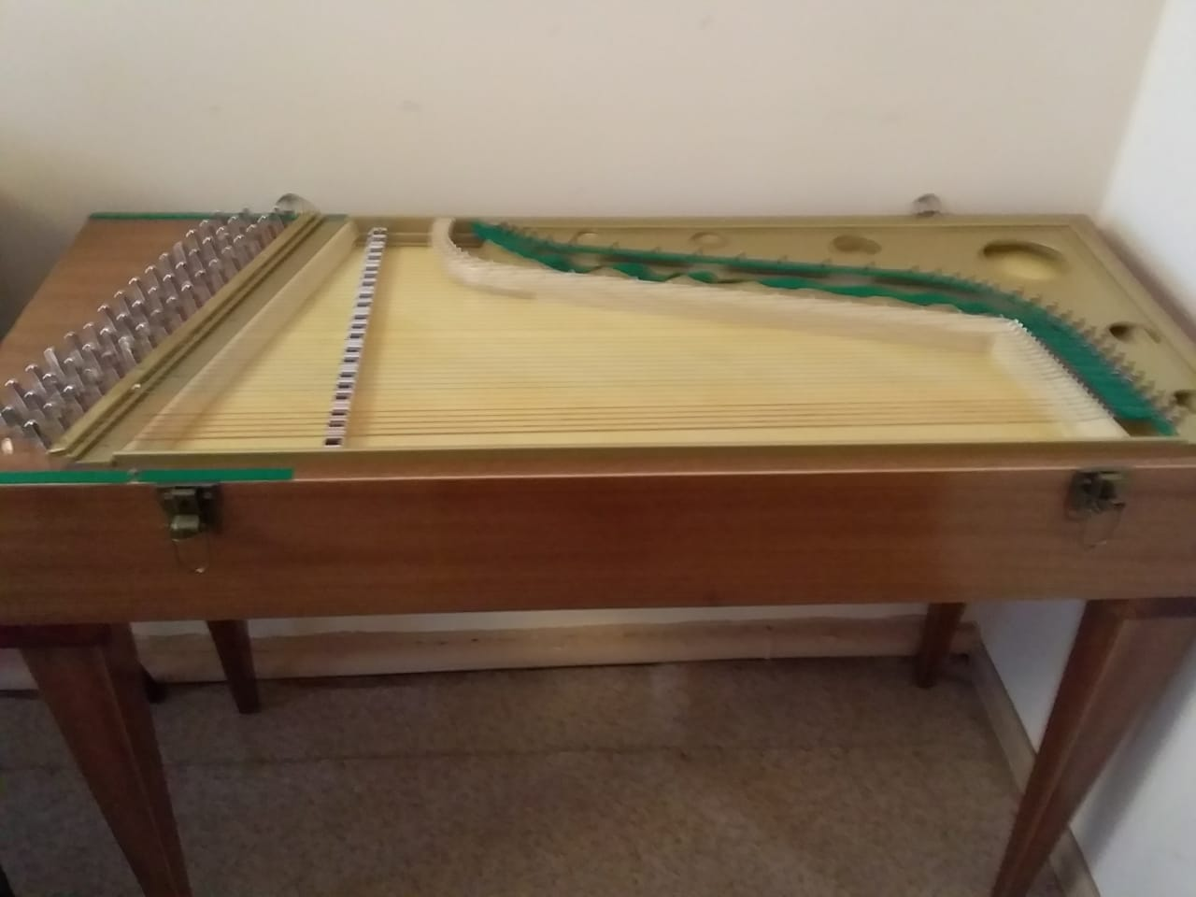
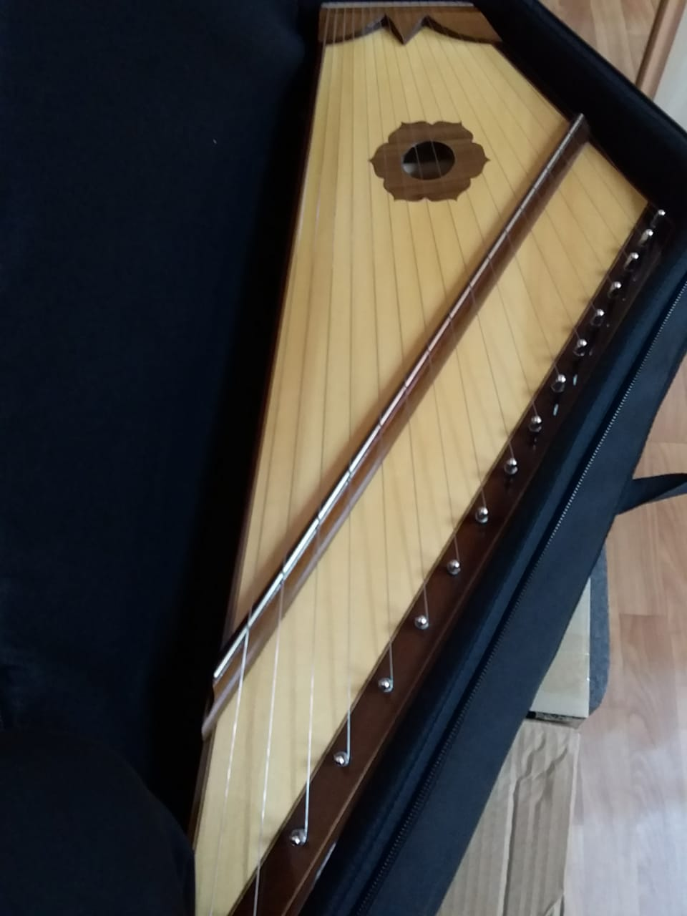
гусли звончатые крыловидные
гусли клавишные.

Slide 12
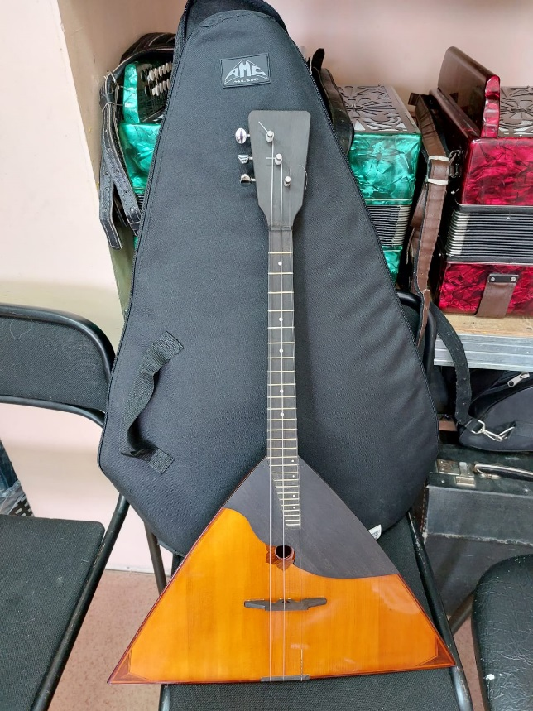
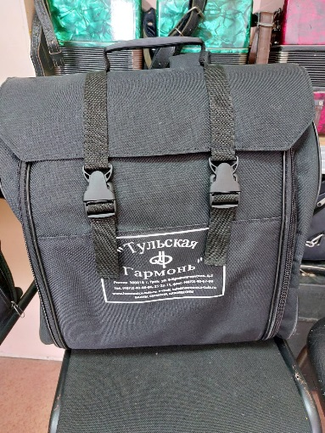
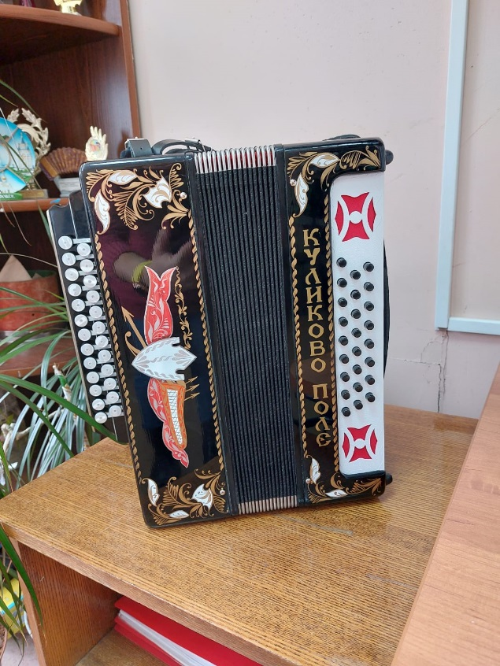
Фольклорному ансамблю «Русская хромочка», в который входят учащиеся фольклорного отделения, под руководством Почетного работника культуры Хабаровского муниципального района Щербакова В.И. (с января ансамблем руководит молодой преподаватель Болдырева Н.А.) были приобретены гармони, балалайки и комплектующие к ним.

Slide 13
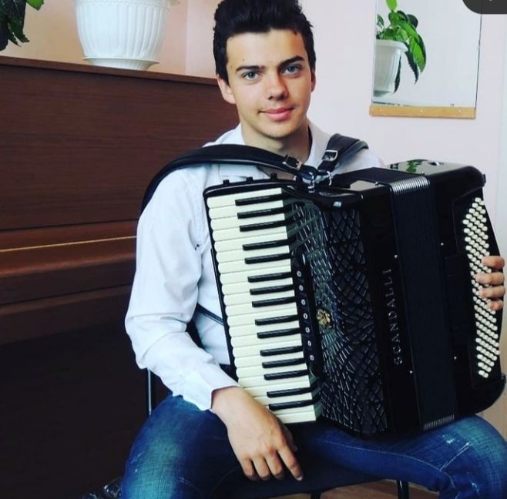
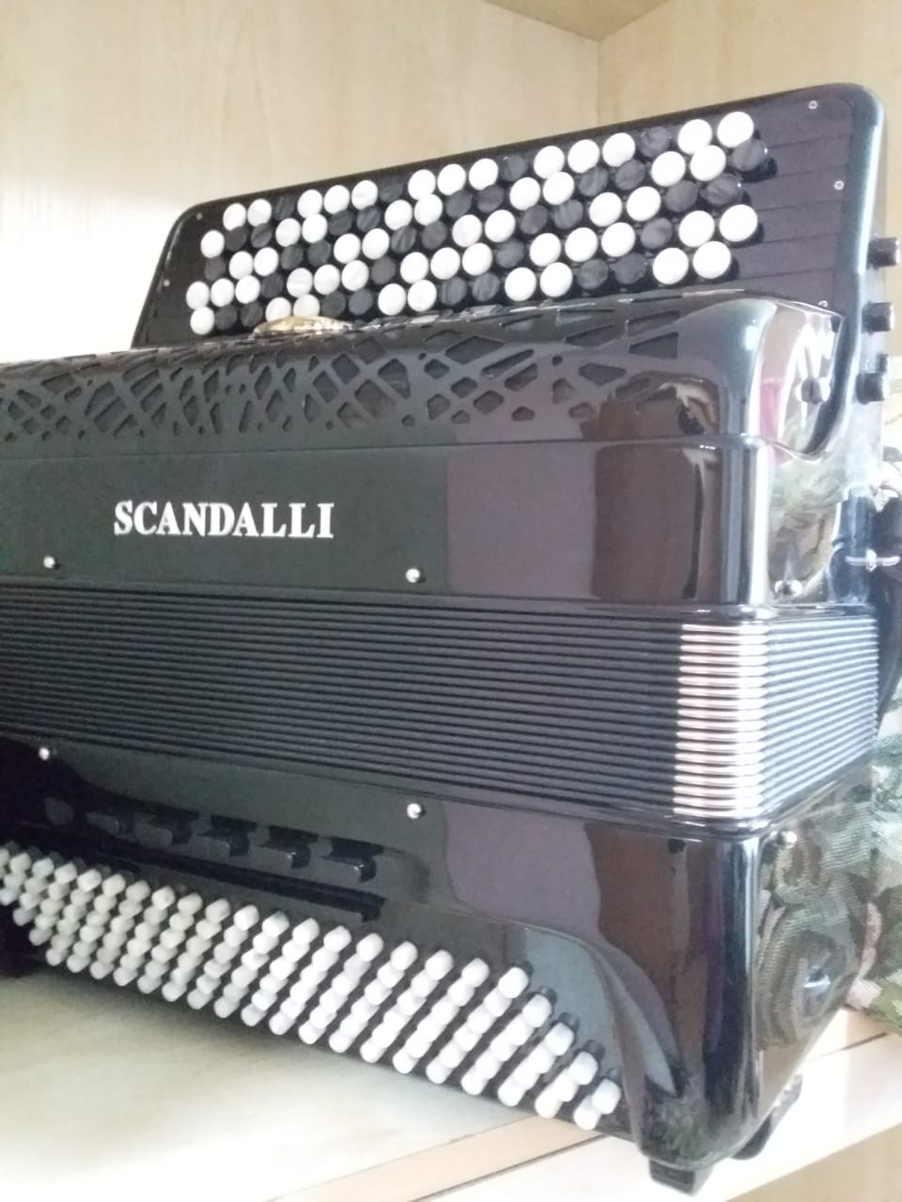
Для учащихся народного отделения были приобретены итальянский выборный баян и аккордеон фирмы Scandalli. Талантливым ученикам данные инструменты откроют больше творческих возможностей.

Slide 14
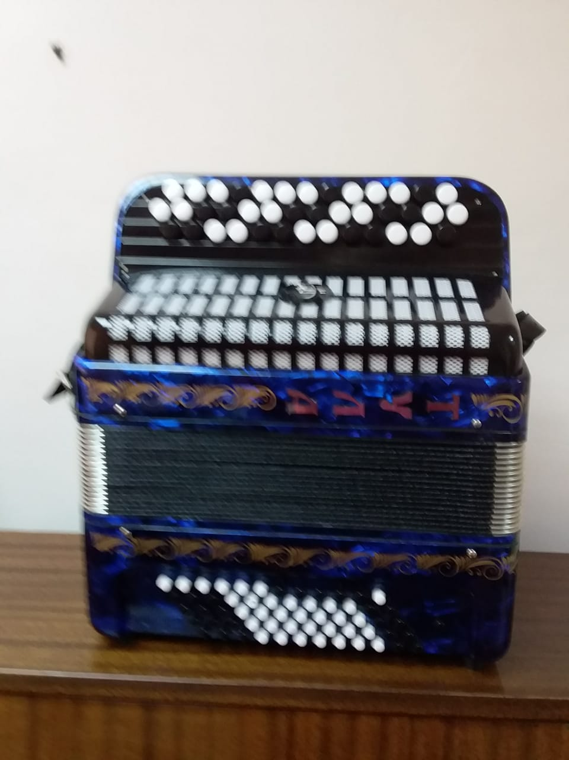
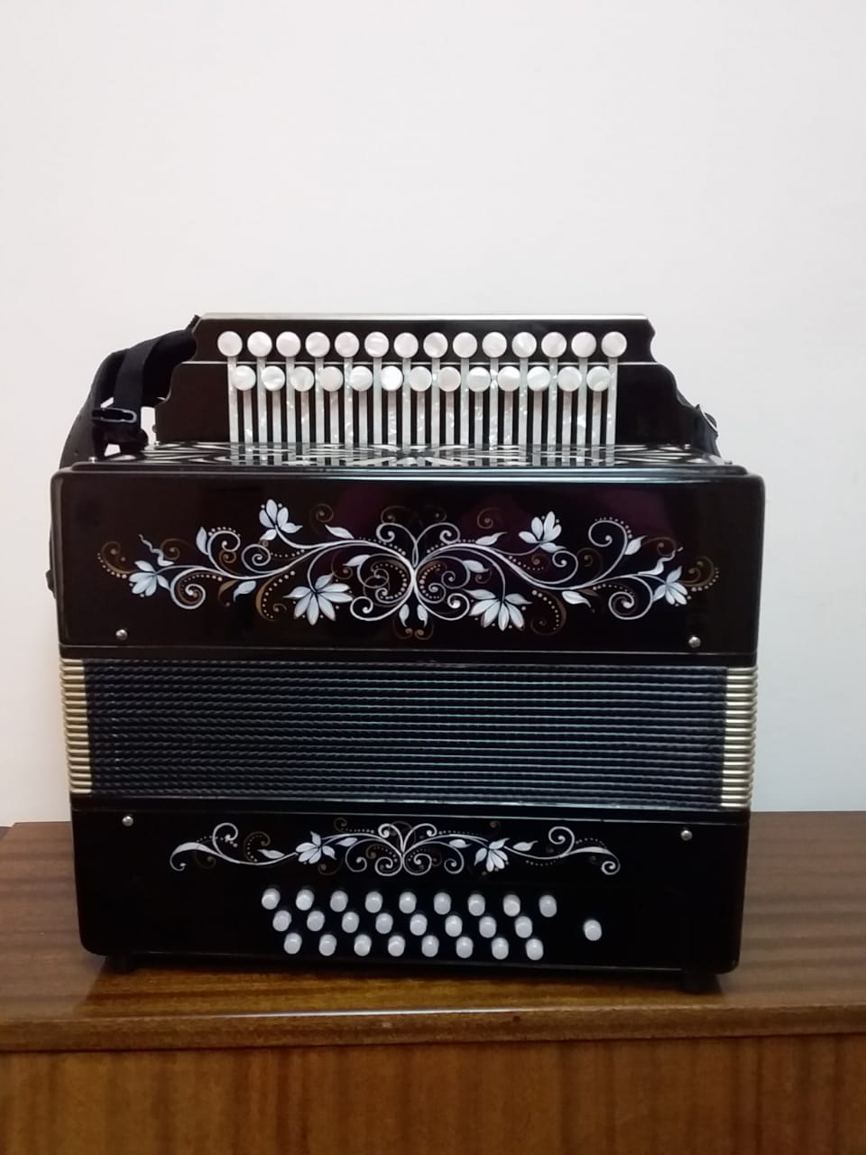
А также ученические баяны для начинающих исполнителей

Slide 15
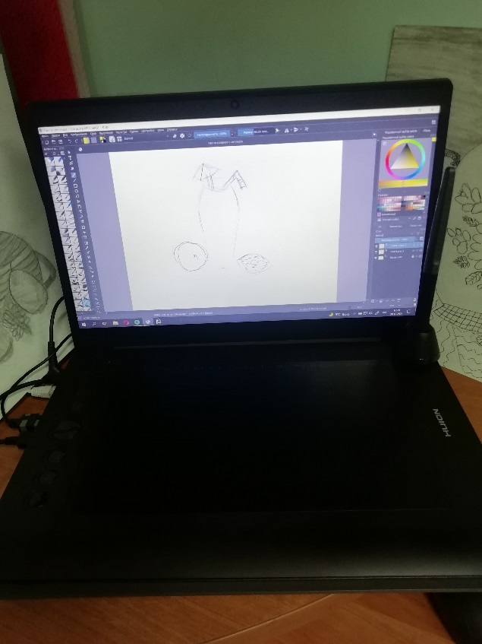
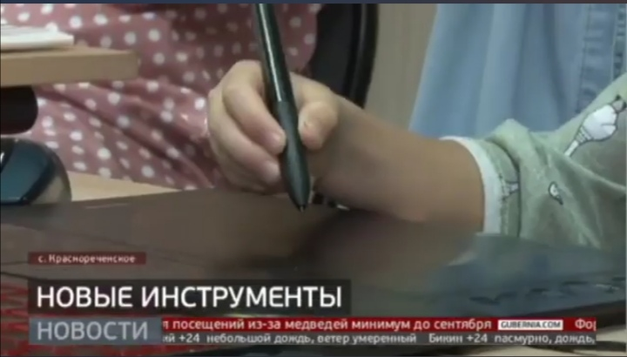
Для учащихся художественного отделения были приобретены графические планшеты и ноутбуки. Учащиеся осваивают и учатся смешивать краски реальной и виртуальной палитры.

Slide 16
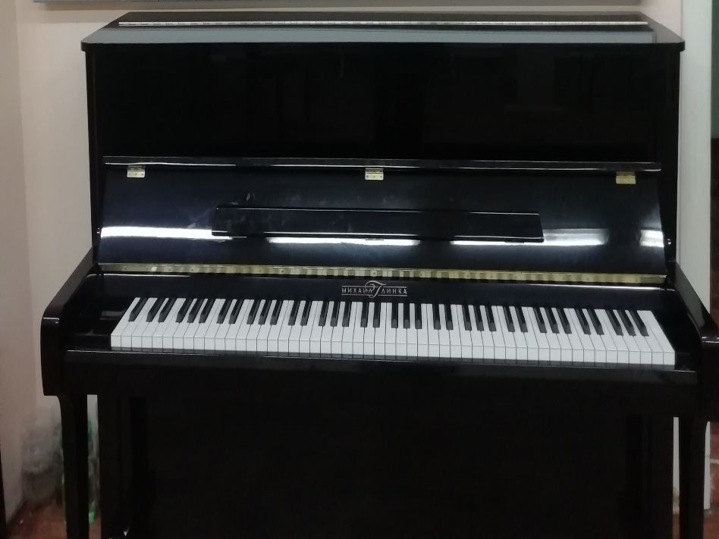
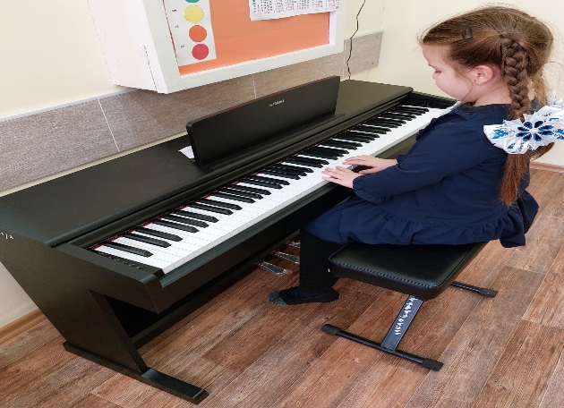
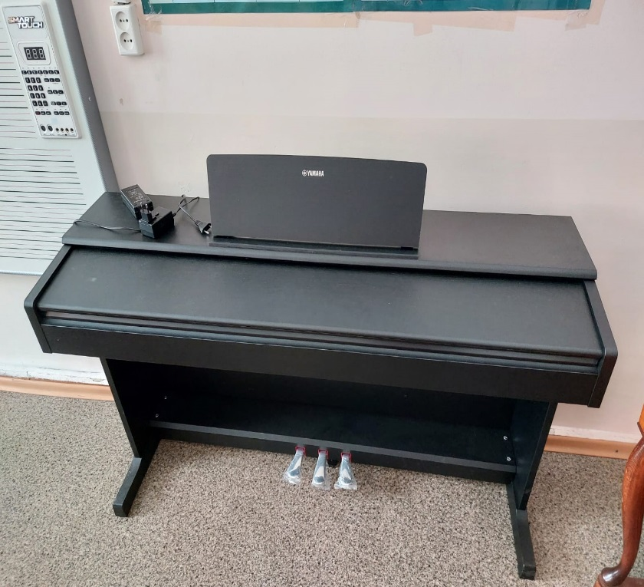
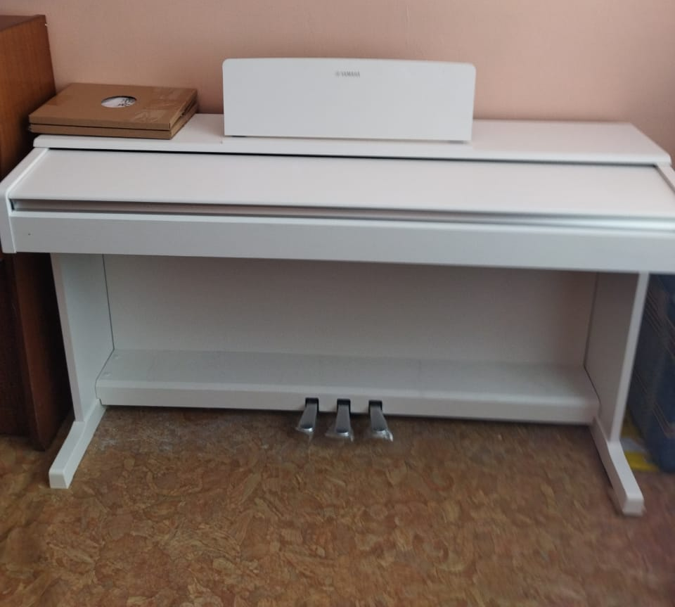
Для учащихся фортепианного отделения
были приобретены
два акустических фортепиано «Михаил Глинка»
и 6 цифровых пианино.

Slide 17
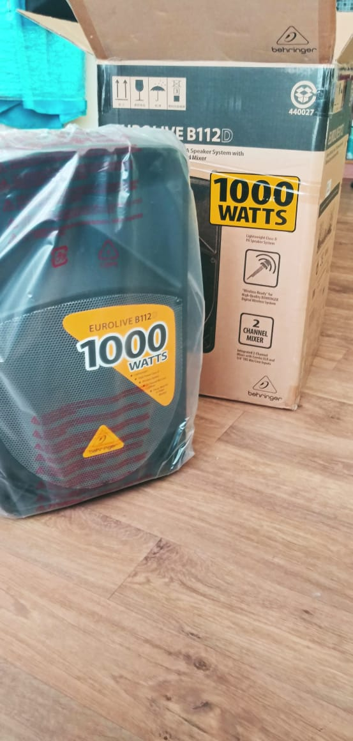
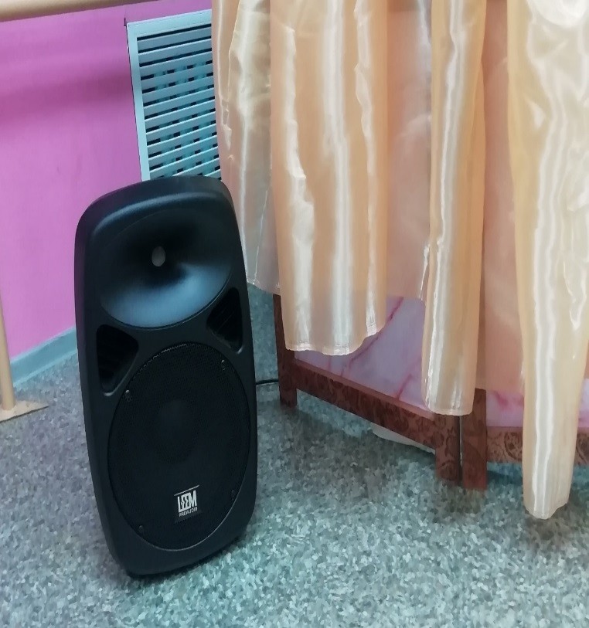
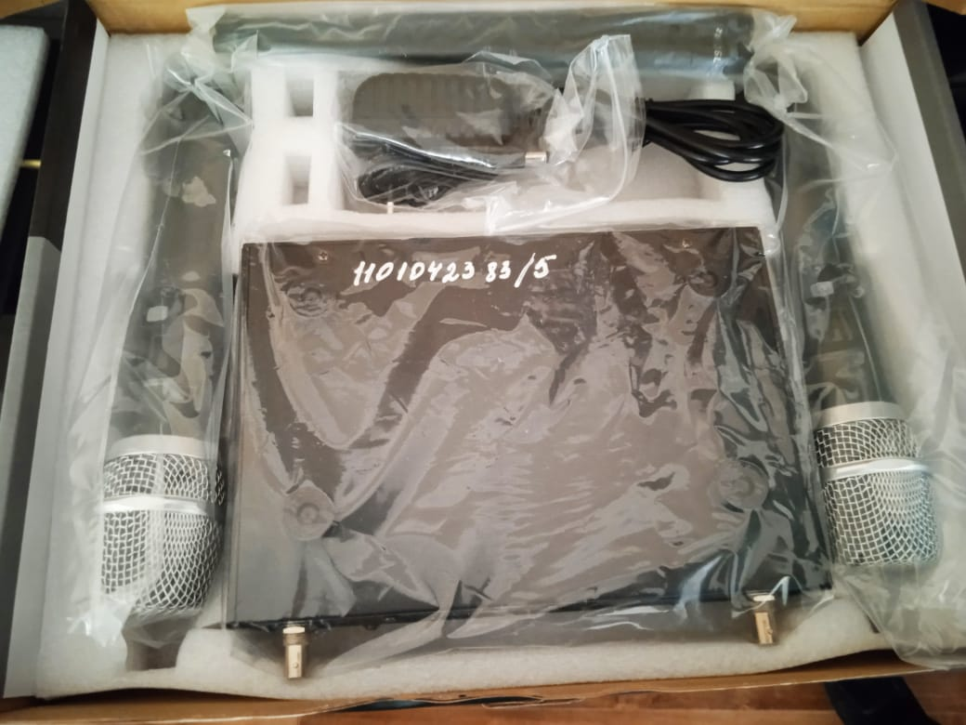
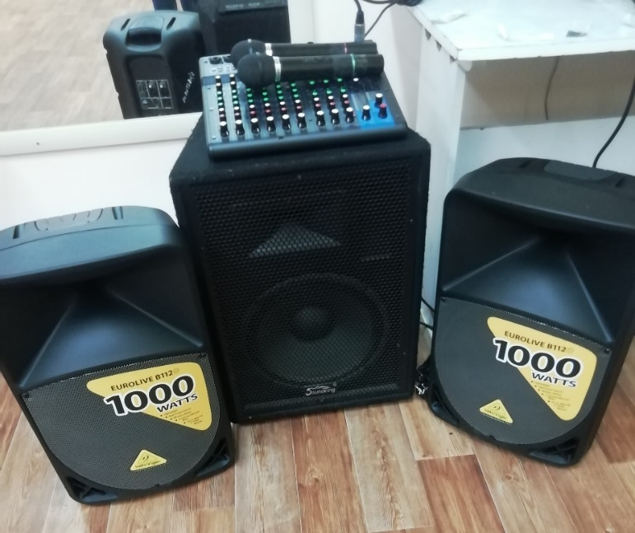
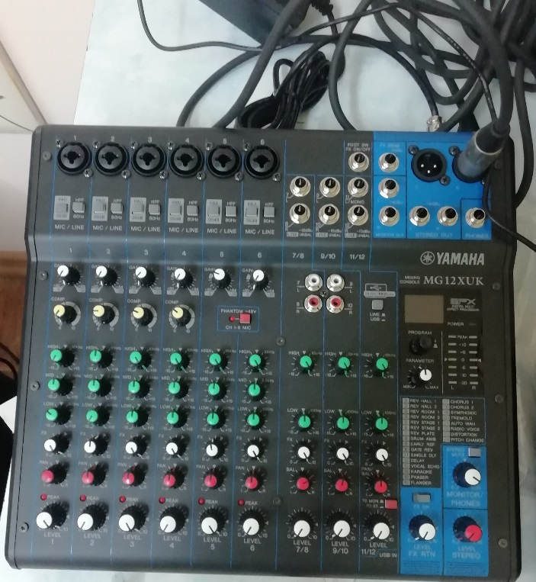
Новое звуковое оборудование позволит качественно, современно проводить запланированные мероприятия.

Slide 18
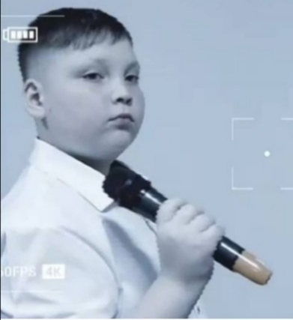
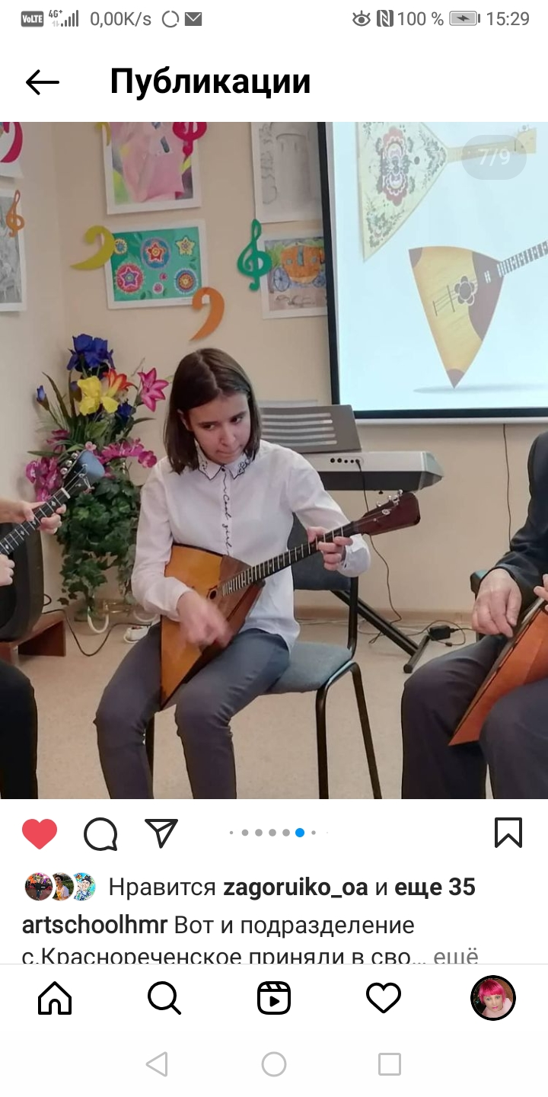
В школе уже состоялись концертные мероприятия с применением нового звукового оборудования: концерты для родителей, класс-концерты, мастер-классы.

Slide 19
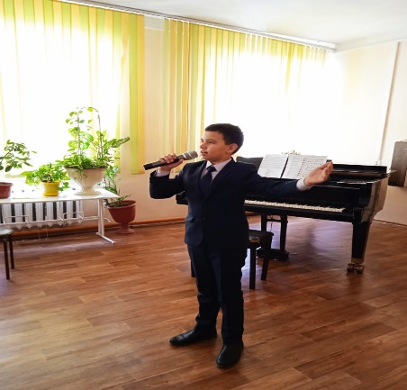
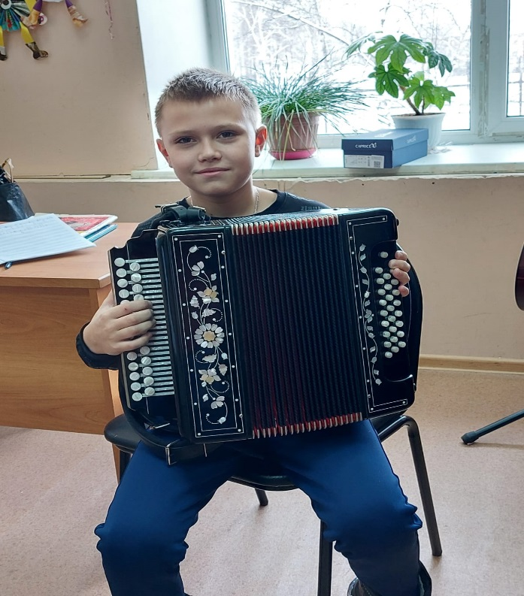
В завершении 1 и 2 четвертей
прошли технические зачеты и академические концерты
на музыкальном отделении Школы,
ученики сдавали гаммы и этюды на новых инструментах, вокалисты пели в новые микрофоны.

Slide 20
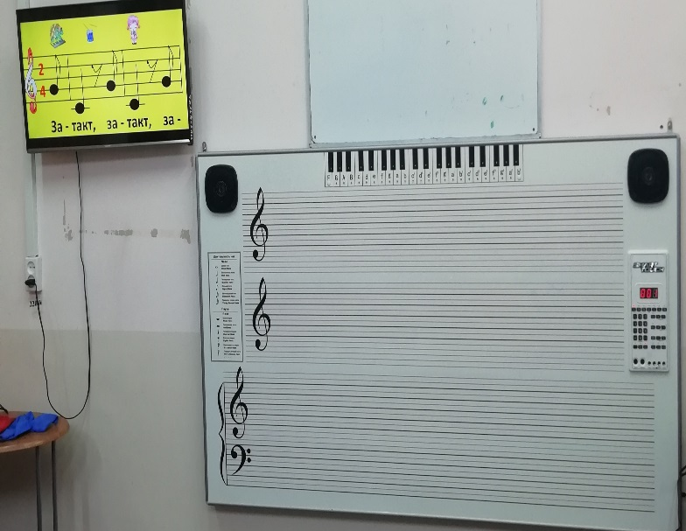
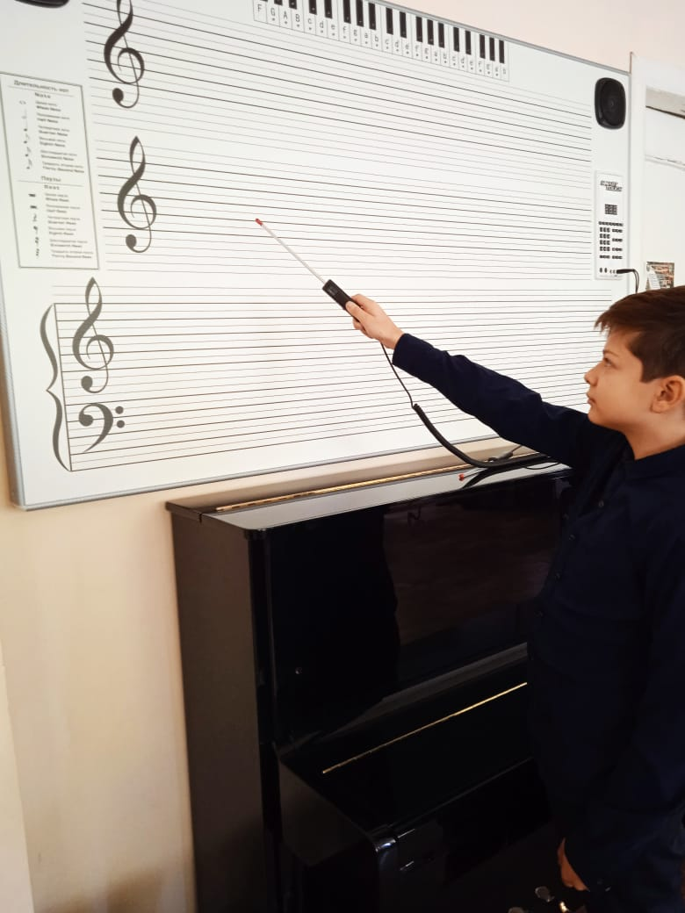
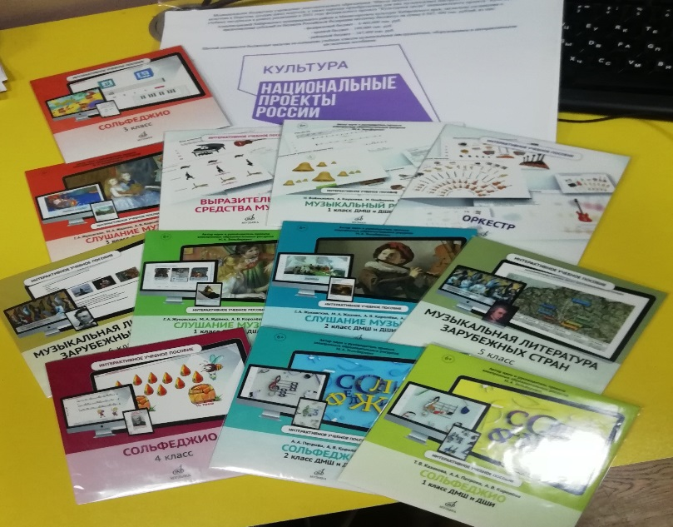
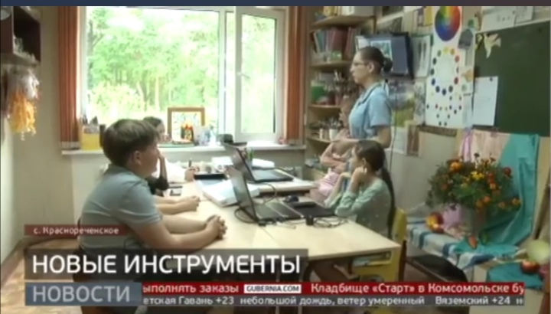
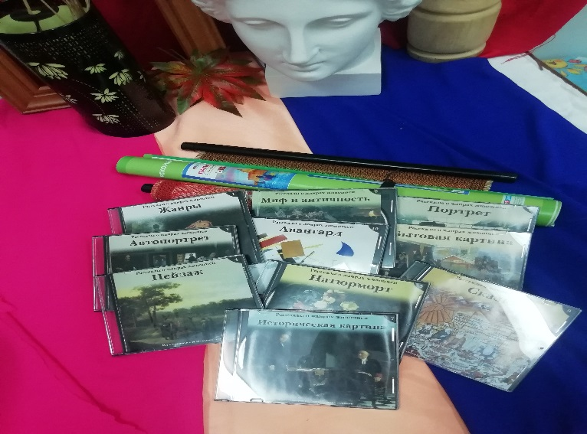
Контрольные уроки по теоретическим дисциплинам на музыкальном и художественном отделениях прошли с использованием новых интерактивных досок, интерактивных пособий и ноутбуков.

Slide 21
